Slide 1
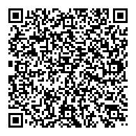
愛ボッチャ
審判講習会（初級）
一緒にボッチャを楽しみませんか？
講師
【NEWS！】東成区からメダリストがうまれました！
2021年におこなわれた東京パラリンピック2020 ボッチャ団体戦で日本チームが
銅メダルを獲得しました！そのメンバーの一人が、神路小学校・相生中学校出身です。
この機会に、頭を使ったりチームで作戦を立てたり、誰でも、誰とでも楽しめる
ボッチャを体験してみませんか？高齢者・障がい者・子どもたち等分け隔てなく交流ができる「共生の地域づくり」へつなげていきましょう。
※本講習会受講後、愛ボッチャ協会公認初級審判員となることができます。
令和４年４月２３日（土）
開場 13時00分～ 開始 13時30分～
開始までの時間は、
ボッチャ体験時間としています
日 時
終了 16時30分予定
場 所
東成区老人福祉センター
（東成区大今里西3-6-6 TEL06-6972-0855）
定 員
１２名
（申込多数の場合、抽選といたします）
費 用
１人３，０００円（テキスト代込み）
※当日ご持参ください
申 込
裏面申込用紙をFAX、またはQRコードから、
もしくは、お電話にてお申込みください。
問合せ・申込先
【申込〆切4月20日】
社会福祉法人大阪市東成区社会福祉協議会
〒537-0013 大阪市東成区大今里南3-11-2 東成区在宅サービスセンター内
TEL 06-6977-7031 FAX 06-6977-7038
共催：社会福祉法人大阪市東成区社会福祉協議会 一般社団法人愛ボッチャ協会
協力：東成区老人福祉センター

Slide 2
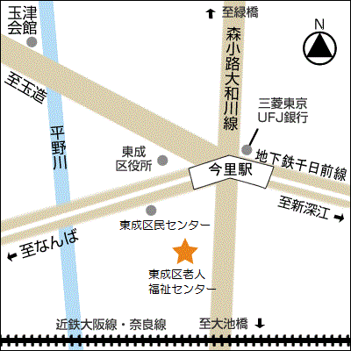
東成区社会福祉協議会あて FAX06-6977-7038
4/23開催 愛ボッチャ審判講習会（初級）
一緒にボッチャを楽しみませんか？
参加申込書
ふりがな |  | 年齢 | 歳
氏 名
住 所 | 大阪市東成区
電話番号
【会場案内図】
住所：東成区大今里西3-6-6

